Slide 1
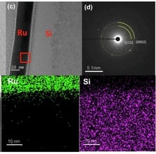

SF1.0 KVED QDNWU082.62 ET results
●
평가목적 ; V1 BM ALD Ru seed 박막화 평가
●
평가결과 ;
POR 대비 Ru seed 1 nm 진행 시 ATOI CD 동등 수준 (Δ+0.06 nm)
Line Rs median POR 대비 -11.7% 감소
Via Rc median POR 대비 -8.9% 감소
Ru/dielectric 계면 TEM-EDS / Ru fill TEM
ET 결과 CMBSRP/VCHN/MinA POR 대비 동등수준
호환 가능 — 추가 1 lot 모니터링 후 전환 (V1 DC 기준)
●
V1 ATOI CD
WAFER | MEAN (nm) | 3σ (nm) | RANGE (nm) | Δ vs TARGET
W18(POR) | 20.06 | 0.98 | 2.89 | +0.06
W03 | 20.20 | 1.04 | 3.29 | +0.20
W07 | 20.10 | 1.02 | 3.28 | +0.10
W13 | 20.13 | 1.08 | 3.29 | +0.13
W15 | 20.10 | 1.02 | 3.34 | +0.10
W19 | 20.08 | 0.99 | 3.13 | +0.08
W21 | 20.12 | 1.02 | 3.21 | +0.12
POOLED | 20.11 | 1.04 | 3.34 | +0.11

Slide 2
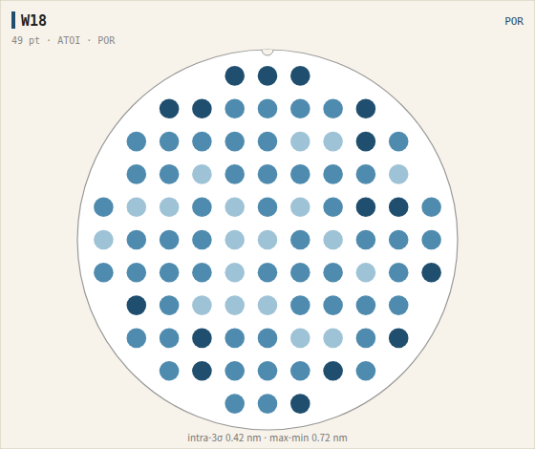
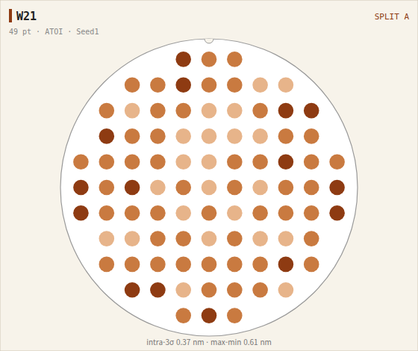
V1 ATOI CD wafer map
Split A: ATOI CD POR 대비 Δ+0.06 nm, edge 영역 편차 POR 동등

Slide 3
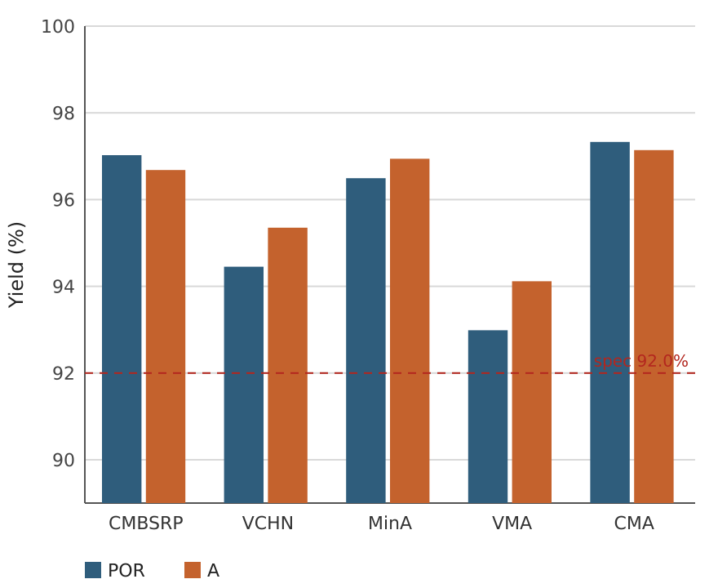
ET results
WF / ITEM | CMBSRP | VCHN | MinA | VMA | CMA
W18(POR) | 97.0 | 94.5 | 96.5 | 93.0 | 97.3
W03 | 96.8 | 94.9 | 97.0 | 94.0 | 98.4
W07 | 97.0 | 95.2 | 97.8 | 95.4 | 96.3
W13 | 97.6 | 95.5 | 97.0 | 93.4 | 97.8
W15 | 95.9 | 95.2 | 96.3 | 94.1 | 97.0
W19 | 96.4 | 95.5 | 96.7 | 93.7 | 97.3
W21 | 96.4 | 95.9 | 96.8 | 94.2 | 96.1
Split A: CMBSRP/VCHN/MinA POR 대비 동등수준
CMBSRP: POR 97.0% → A 96.7%

Slide 4
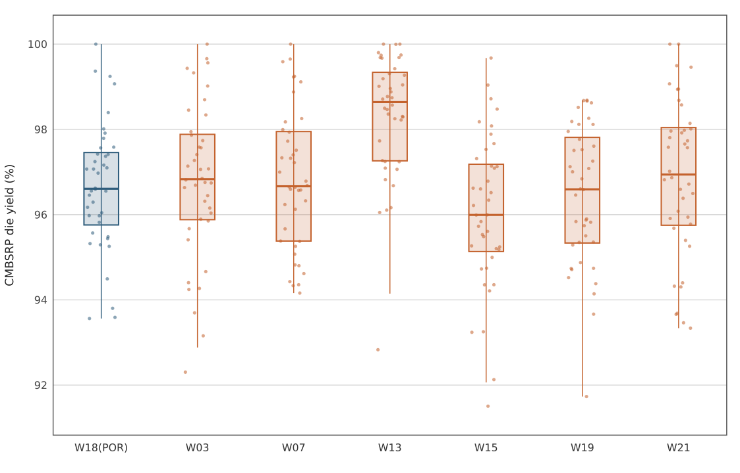
CMBSRP die yield distribution by wafer
POR median 96.6%
Split A median 97.0%
wafer 간 편차 대비 split 간 차이 미미

